Slide 1


Prontuario de migración interna de México
Avances 28 de Noviembre de 2023

Slide 2
Migración interna de México
Lugar de nacimiento
Lugar de residencia hace 5 años
Migración de retorno
Movilidad laboral
Movilidad estudiantil
 | Estado | Municipio | ZM
Lugar de nacimiento | ✔️
Lugar de residencia hace 5 años | ✔️ | ✔️ | ✔️
Migración de retorno | ✔️
Movilidad laboral | ✔️ | ✔️ | ✔️
Movilidad estudiantil | ✔️ | ✔️ | ✔️
Zonas Metropolitanas
Lugar de residencia hace 5 años
Movilidad Laboral
Movilidad estudiantil

Slide 3
Movilidad estudiantil, 2020.
Población de 3 años y más
Población de
3 años y más
Estudian en el estado
Salen de estado por motivos de estudio
Entran al estado por motivos de estudio
Nivel estatal
119 692 898
32 083 385
683 942
683 942
97.9%
2.08%
Nivel municipal
119 692 898
29 313 062
3 290 982
3 290 982
89.9%
10.1%

Slide 4
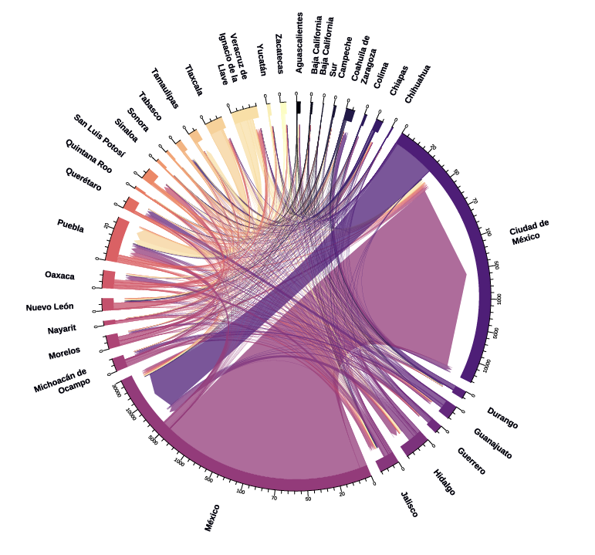
Movilidad estudiantil a nivel estatal, 2020.
Población de 3 años y más
Principales flujos migratorios por estado

Slide 5
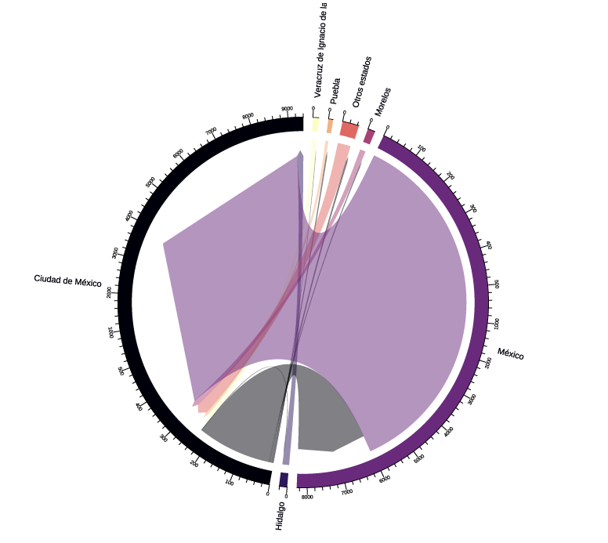
Movilidad estudiantil para la Ciudad de México, 2020.
Población de 3 años y más
Principales flujos migratorios de la Ciudad de México
Nivel estatal
Movilidad estudiantil a nivel estatal

Slide 6
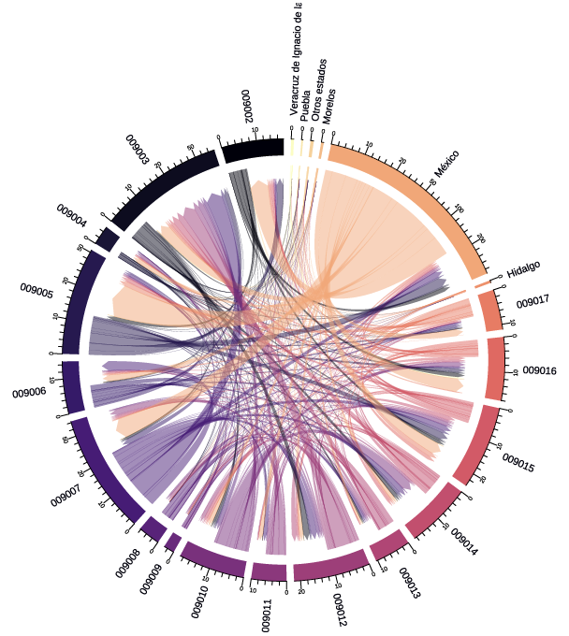
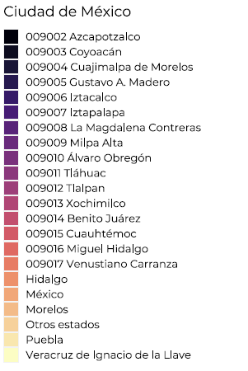
Movilidad estudiantil para la Ciudad de México, 2020.
Población de 3 años y más
Principales flujos migratorios de la Ciudad de México
Movilidad estudiantil a nivel municipal

Slide 7
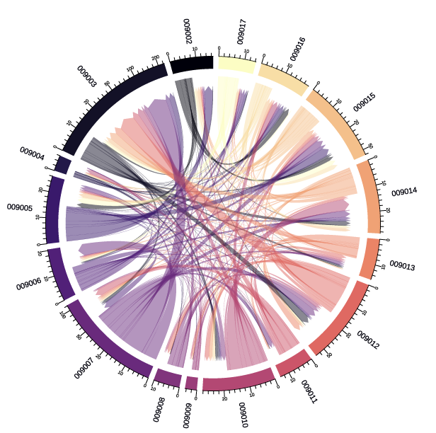
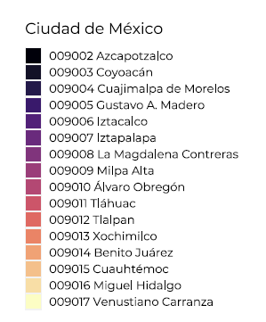
Movilidad estudiantil para la Ciudad de México, 2020.
Población de 3 años y más
Principales flujos migratorios de la Ciudad de México
Movilidad estudiantil a nivel intramunicipal

Slide 8
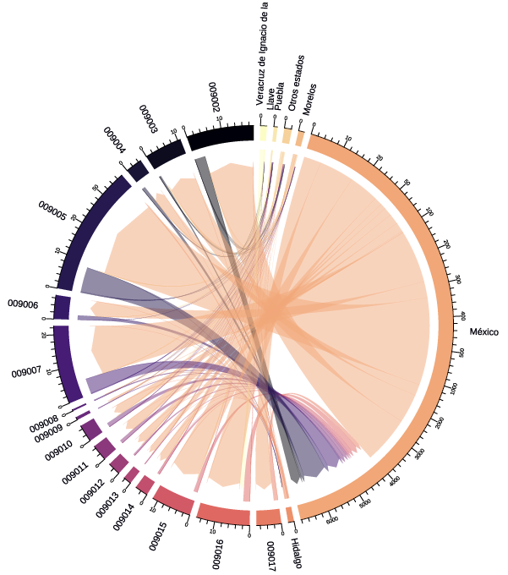
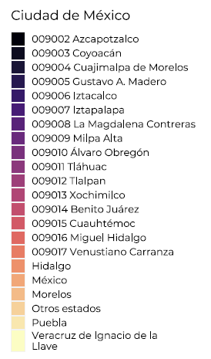
Movilidad estudiantil para la Ciudad de México, 2020.
Población de 3 años y más
Principales flujos migratorios de la Ciudad de México
Movilidad estudiantil a nivel intermunicipal

Slide 9
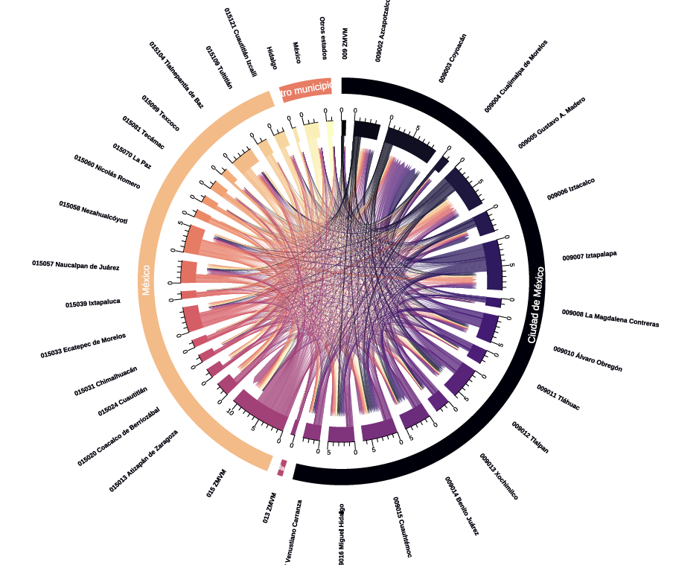
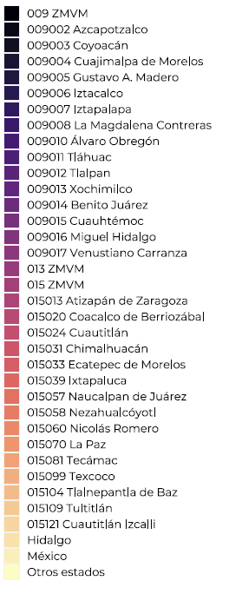
Movilidad estudiantil para la ZMVM, 2020.
Población de 3 años y más
Movilidad estudiantil a nivel metropolitano

Slide 10
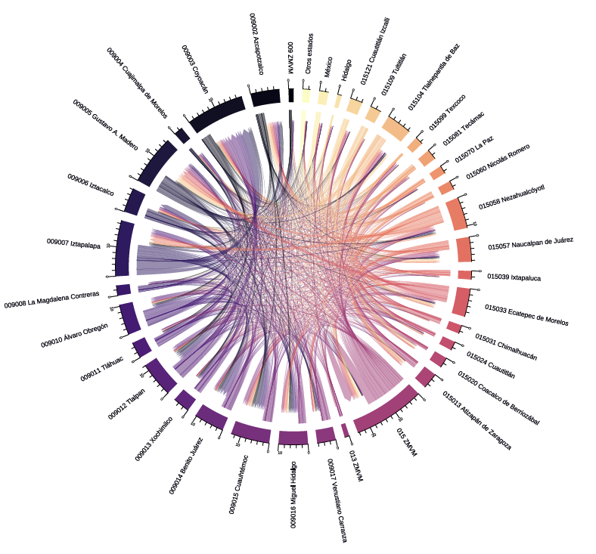
Movilidad estudiantil para la ZMVM, 2020.
Población de 3 años y más
Movilidad estudiantil a nivel metropolitano

Slide 11
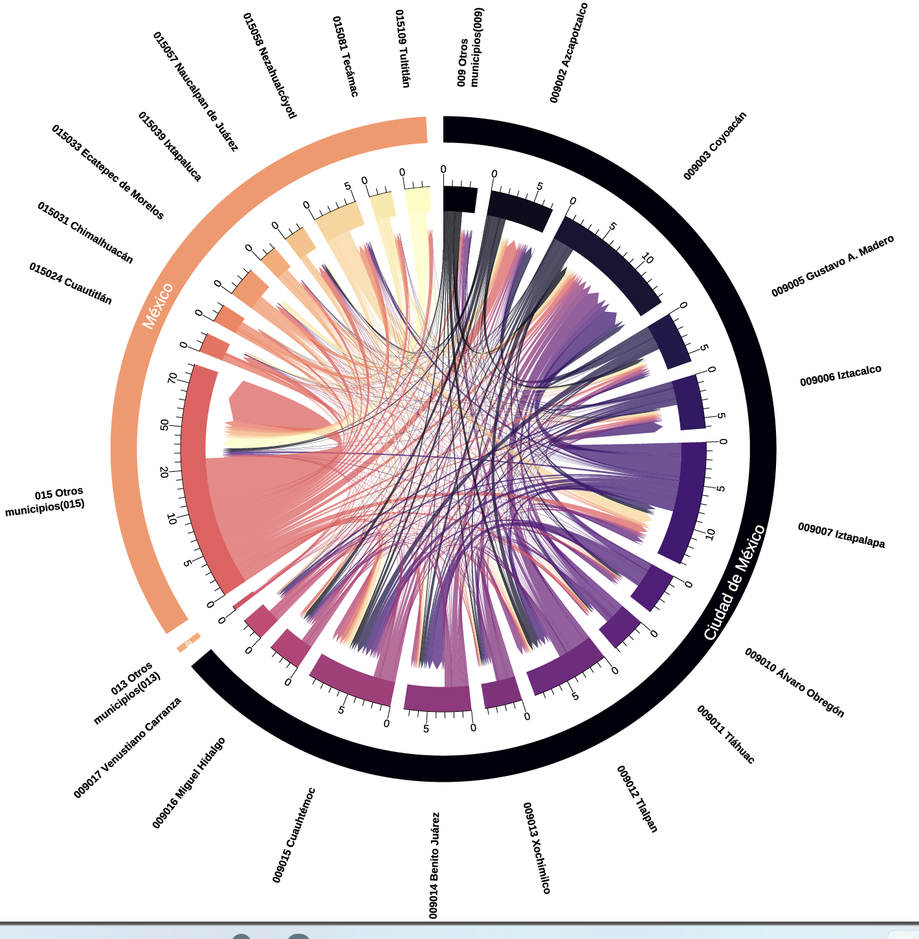
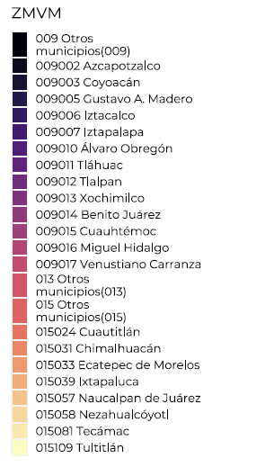
Movilidad estudiantil para la ZMVM, 2020.
Población de 3 años y más
Movilidad estudiantil a nivel metropolitano (intramunicipal)

Slide 12
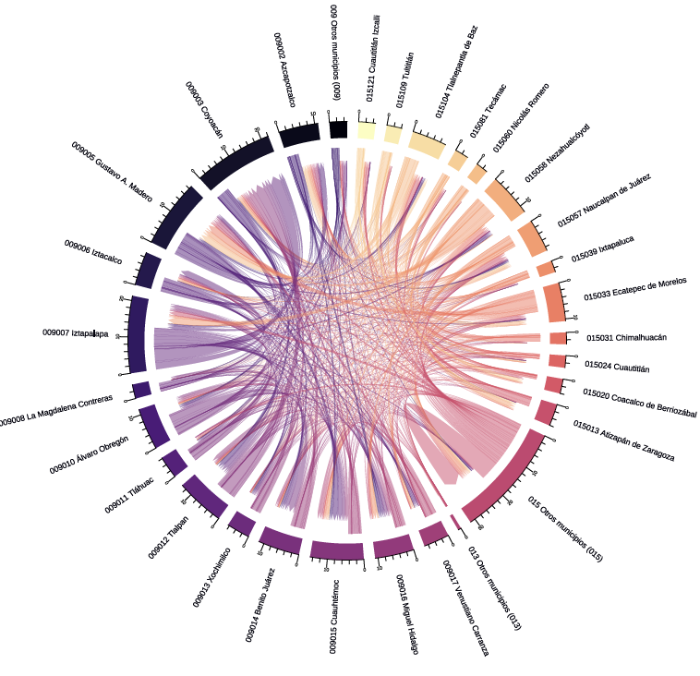
Movilidad estudiantil para la ZMVM, 2020.
Población de 3 años y más
Movilidad estudiantil a nivel metropolitano (intramunicipal)

Slide 13
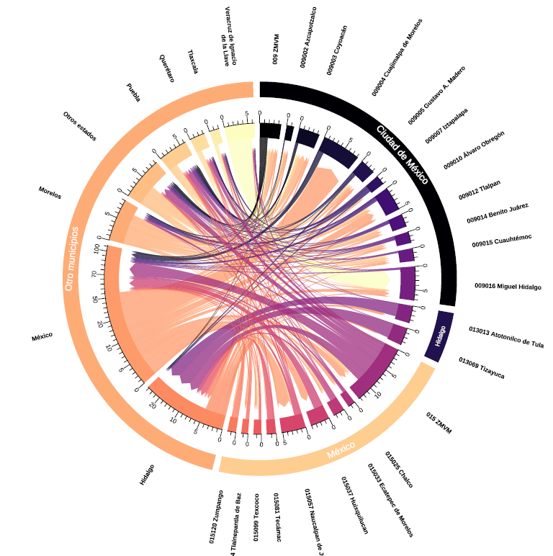
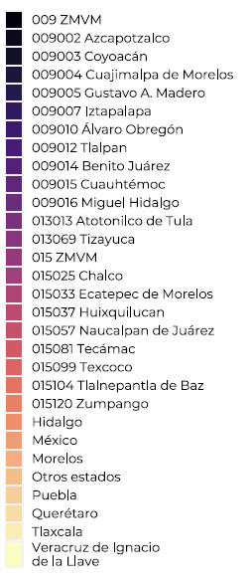
Movilidad estudiantil para la ZMVM, 2020.
Población de 3 años y más
Movilidad estudiantil a nivel metropolitano (intermunicipal)

Slide 14
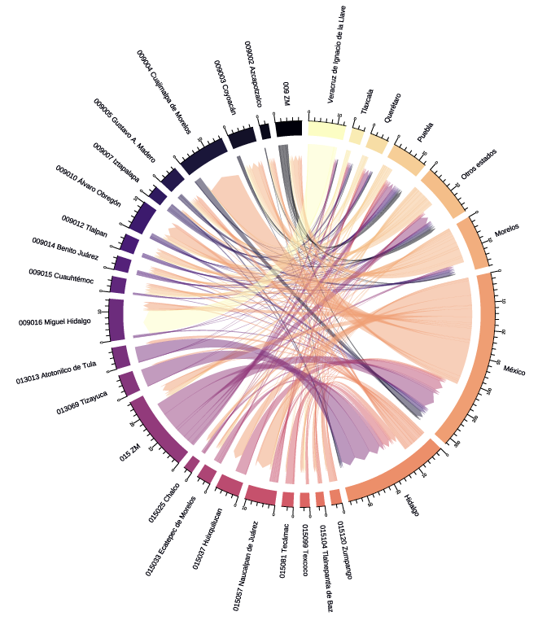
Movilidad estudiantil para la ZMVM, 2020.
Población de 3 años y más
Movilidad estudiantil a nivel metropolitano (intermunicipal)

Slide 15
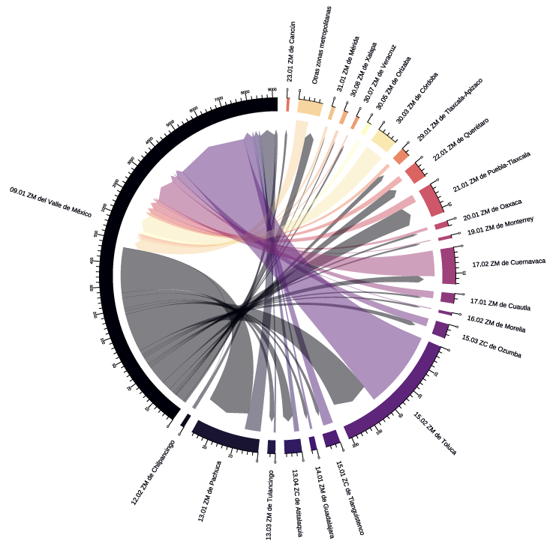
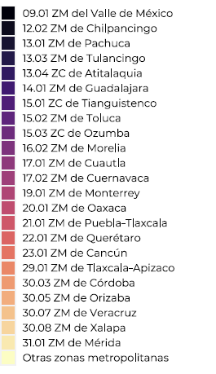
Movilidad estudiantil para la ZMVM, 2020.
Población de 3 años y más
Principales flujos migratorios de la ZMVM
Movilidad estudiantil a nivel intrametropolitano

Slide 16
Movilidad laboral a nivel estatal, 2020.
Población ocupada de 12 años y más
Población ocupada de
12 años y más
Trabajan en el estado
Salen de estado por motivos de trabajo
Entran al estado por motivos de trabajo
Nivel estatal
52 267 684
49 598 829
2 434 328
2 434 328
95.3%
4.7%
Nivel municipal
42 434 413
8 921 660
52 267 684
8 921 660
82.6%
17.4%

Slide 17
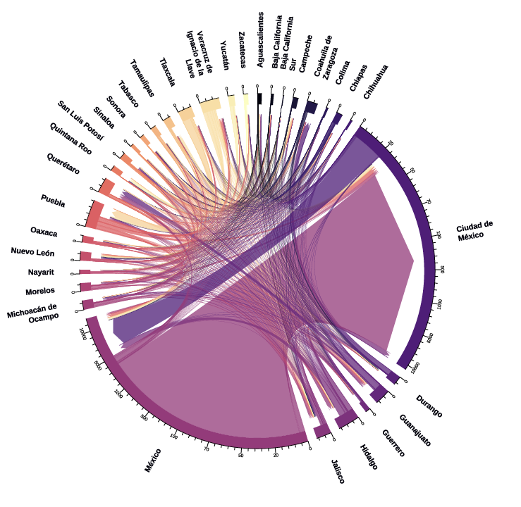
Movilidad laboral a nivel estatal, 2020.
Población ocupada de 12 años y más

Slide 18
Movilidad laboral a nivel estatal, 2020.
Población ocupada de 12 años y más
Estados
Nivel estatal
Municipal
Nivel municipal
Nivel intramunicipal
Nivel intermunicipal
Zonas Metropolitanas
Nivel municipal
Nivel intramunicipal
Nivel intermunicipal
Nivel intermetropolitano

Slide 19
Migración por lugar de residencia hace 5 años, 2015 - 2020.
Población 5 años y más
Población de
5 años y más
Residen en el estado / municipio
Inmigrantes
Emigrantes
Nivel estatal
115 392 501
110 724 958
3 936 679
3 936 679
96.6%
3.4%
Nivel municipal
107 845 799
6 252 560
115 392 501
6 252 560
94.5%
5.5%

Slide 20
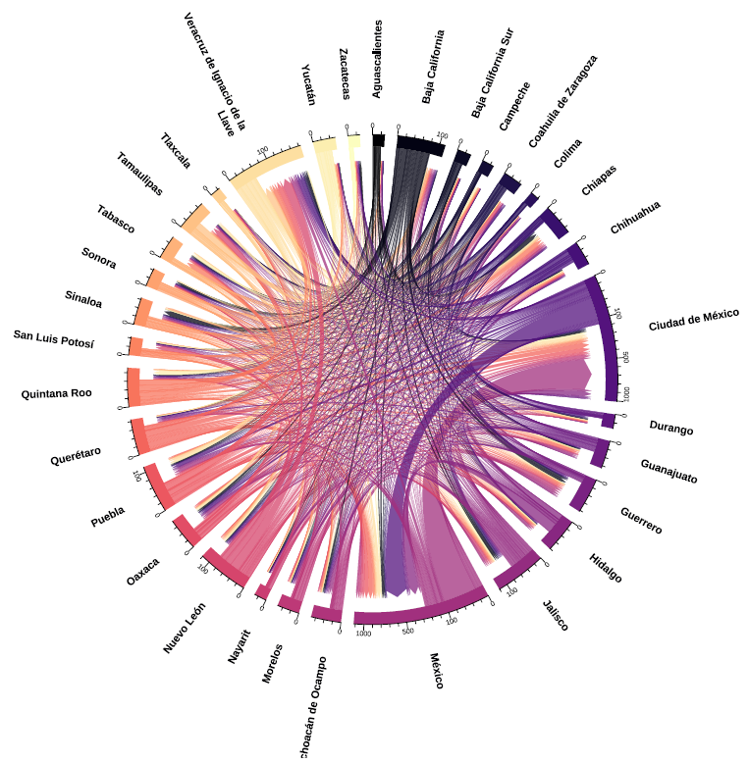
Migración por lugar de residencia hace 5 años, 2015 - 2020.
Población 5 años y más

Slide 21
Migración por lugar de residencia hace 5 años, 2015 - 2020.
Población 5 años y más
Estados
Nivel estatal
Municipal
Nivel municipal
Nivel intramunicipal
Nivel intermunicipal
Zonas Metropolitanas
Nivel municipal
Nivel intramunicipal
Nivel intermunicipal
Nivel intermetropolitano

Slide 22
Migración por lugar de nacimiento, 2020.
Población total
Población total
Residen en el estado
Inmigrantes
Emigrantes
Nivel estatal
125 515 554
102 703 210
21 446 696
21 446 696
82.7%
17.3%

Slide 23
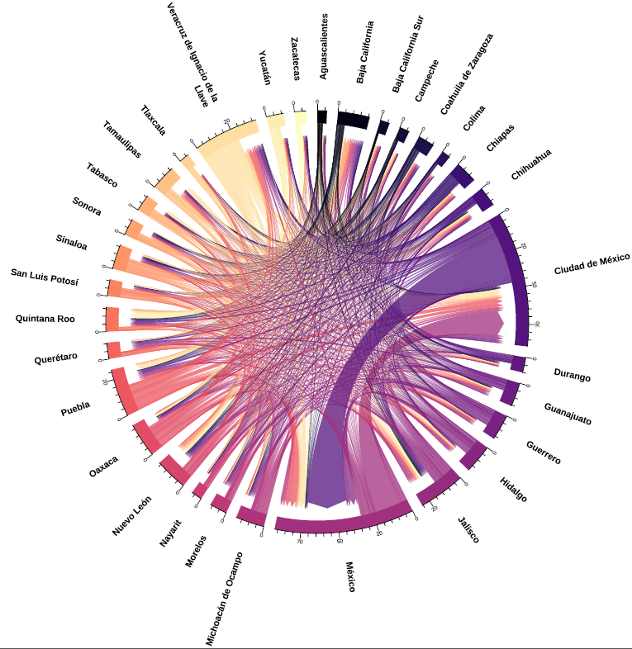
Migración por lugar de nacimiento, 2020.
Población total
Migración por lugar de nacimiento, 2020

Slide 24
Migración de retorno, 2020.
Población 5 años y más
Población de
5 años y más
Residen en el estado
Inmigrantes
Emigrantes
Nivel estatal
115 392 501
110 724 958
1 011 622
1 011 622
99.1%
0.9%

Slide 25

Migración de retorno, 2020.
Población 5 años y más
Migración de retorno a nivel estatal, 2020

Slide 26
Infografía del COLMEX
https://migdep.colmex.mx/geografiaretorno.html

